Slide 1


French
Food, Glorious Food!
Year One
French| Year 3 | Food, Glorious Food! | Please May I Have...? | Lesson 2

Slide 2
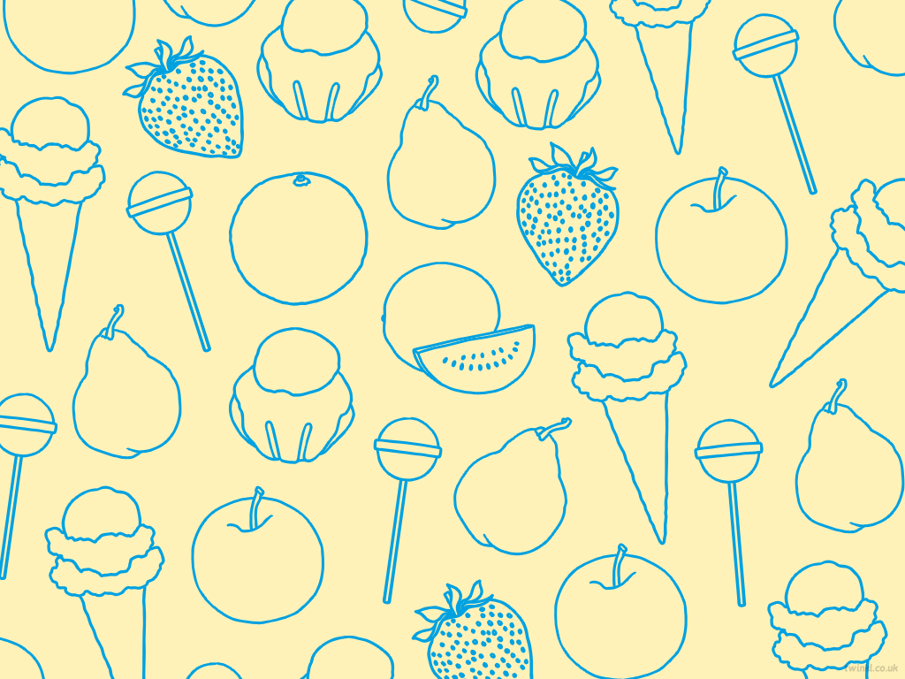
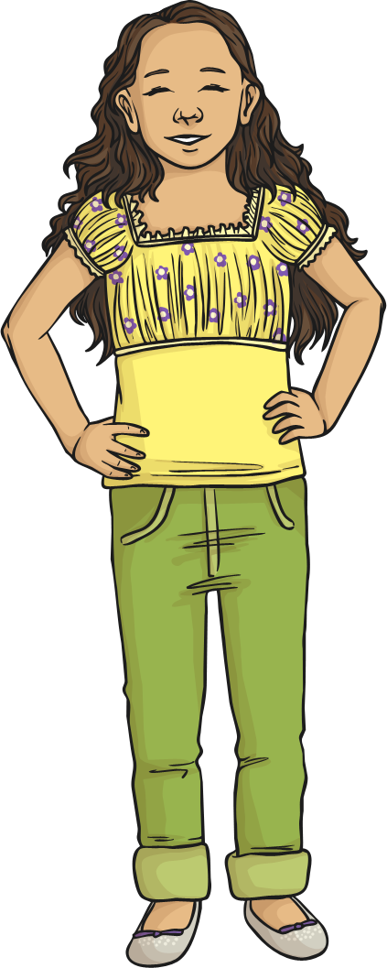

Je voudrais ___ s’il vous plaît?
(Please May I Have____?)

Slide 3
Aim
I can use determiners for identifying quantities in making polite requests.
Success Criteria
I can count items or use ‘some’ for amounts.
I can ask politely for something.

Slide 4

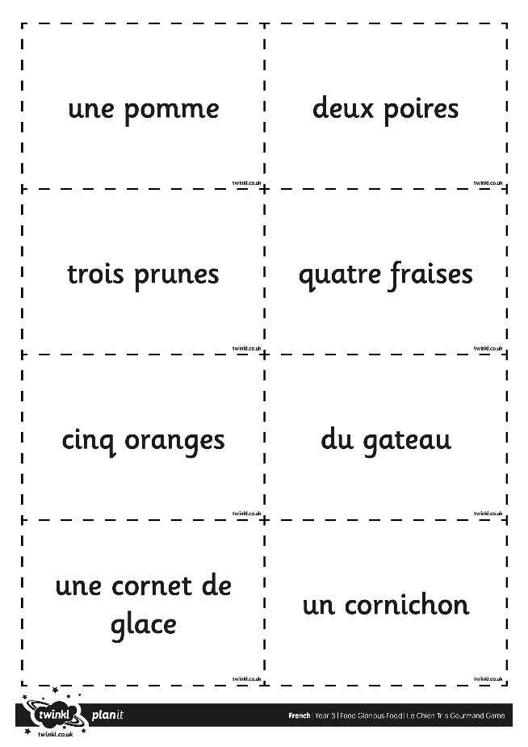
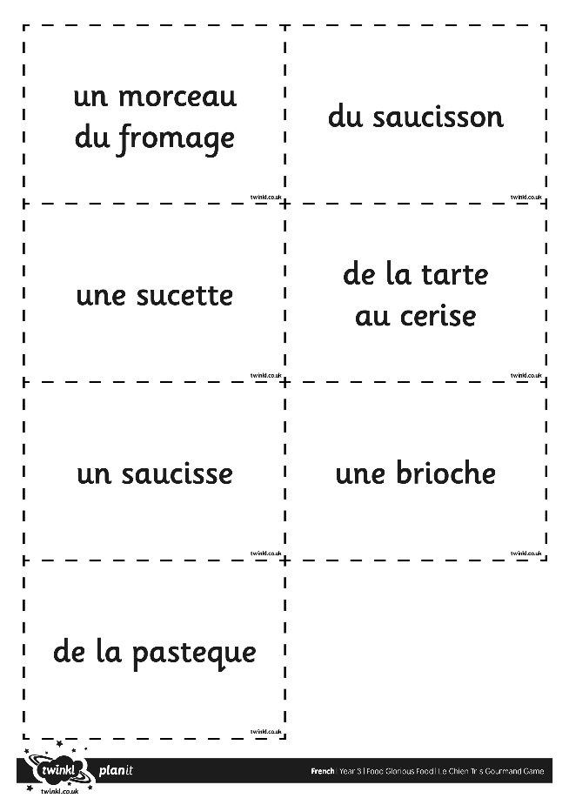
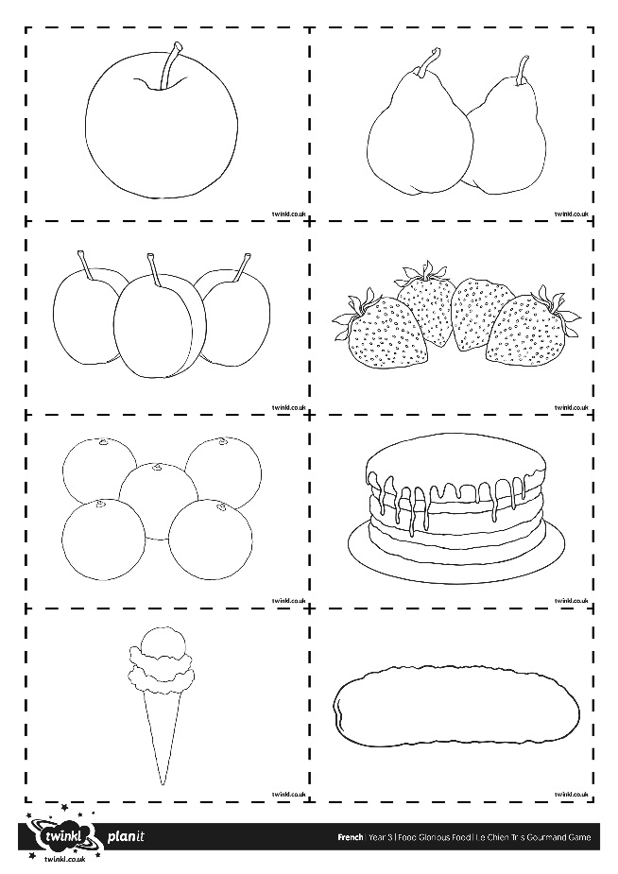
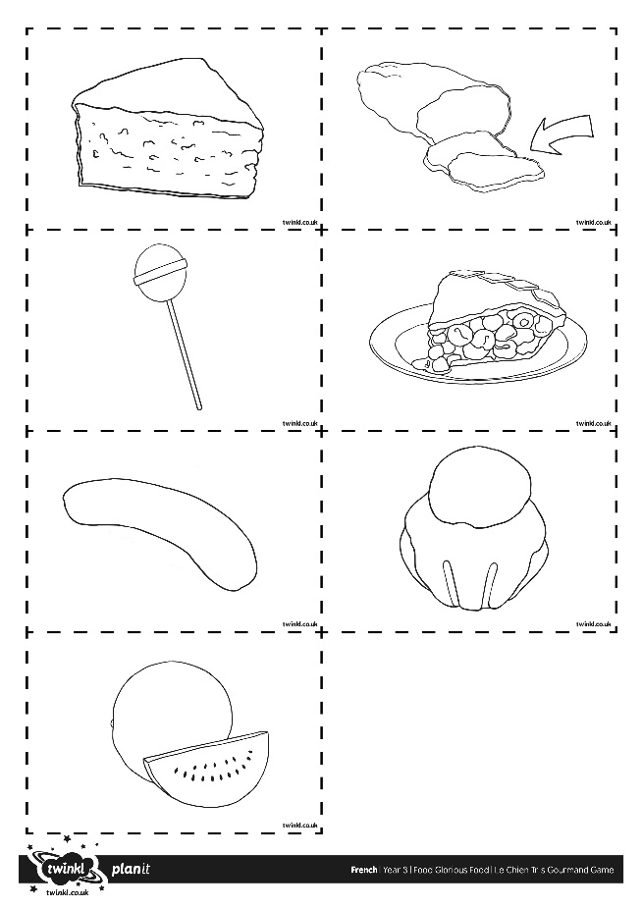
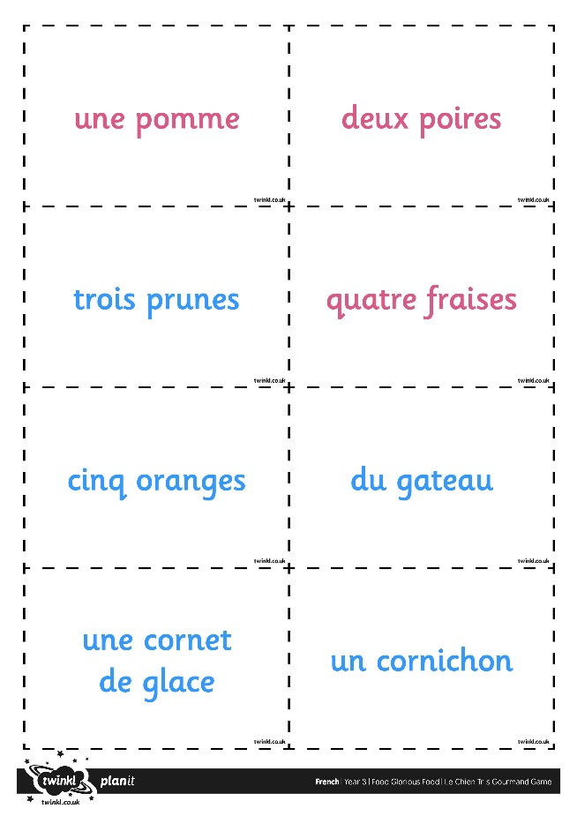
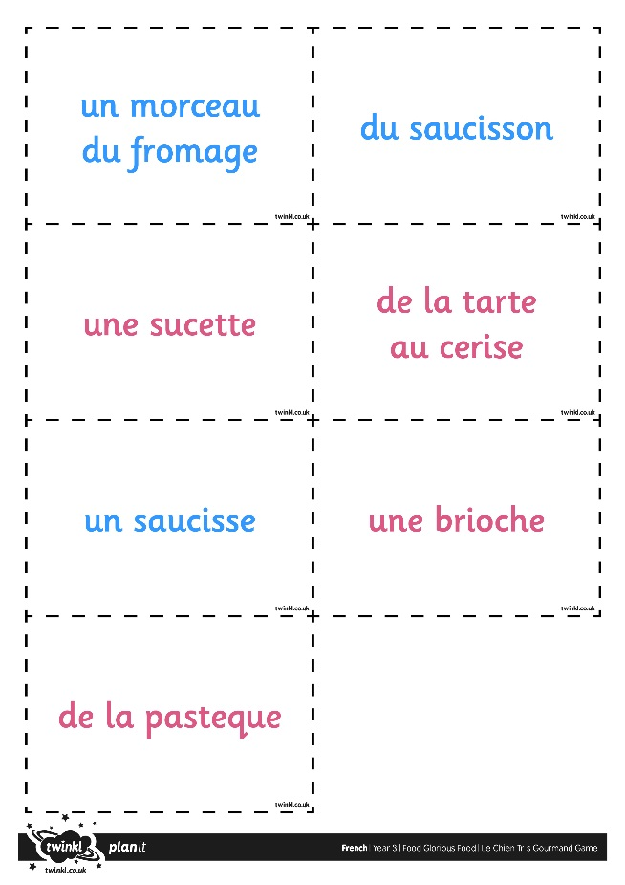
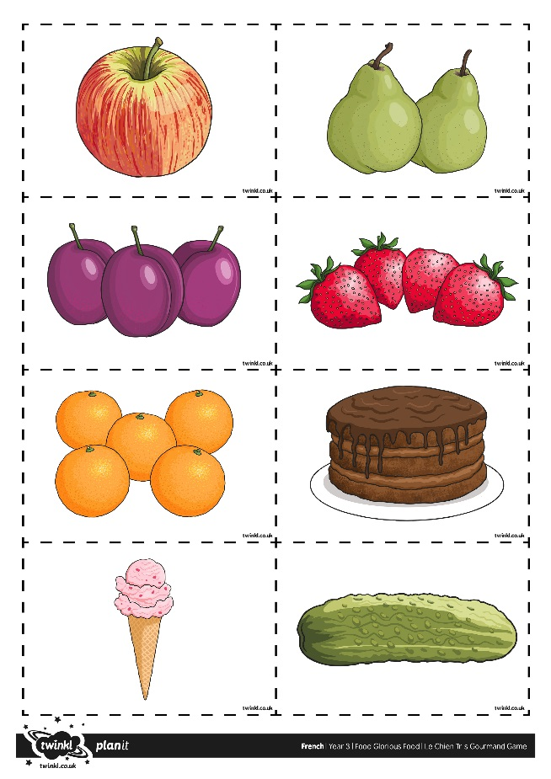
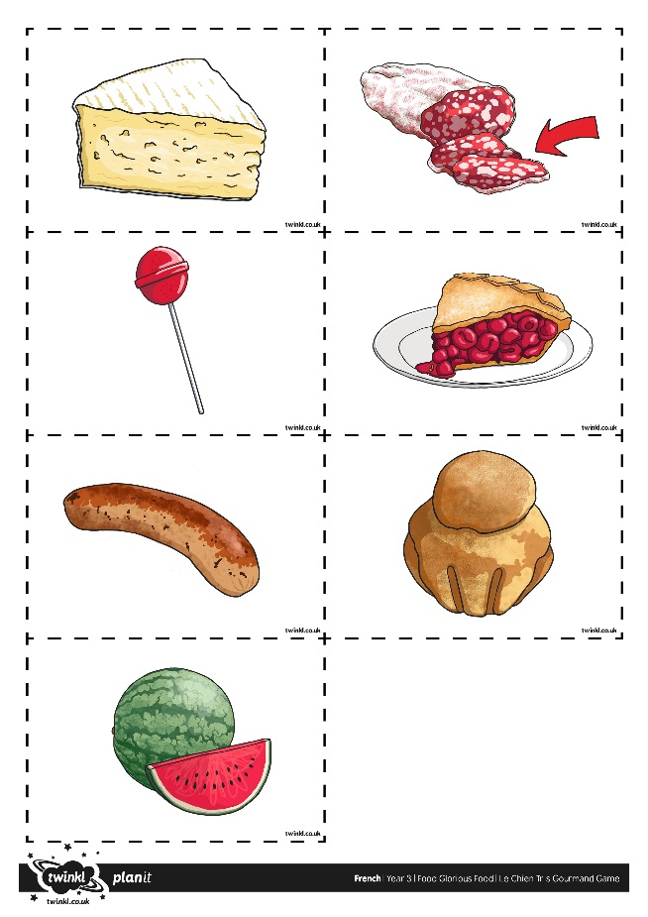
What Can You Remember?

Slide 5

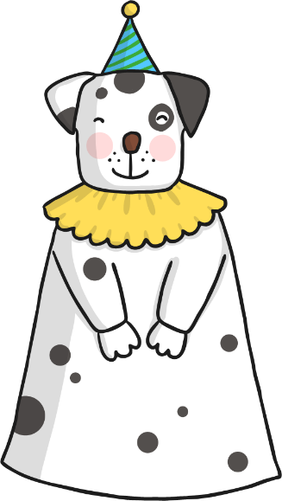

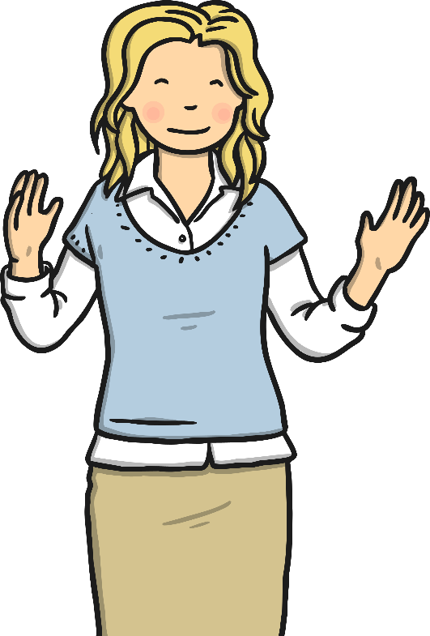

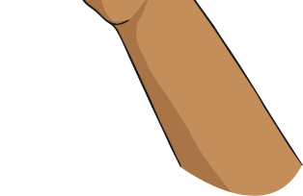
Je voudrais___s’il vous plaît
c
Je voudrais ___ s’il vous plaît.
c
Voilà.
c
Merci.

Slide 6
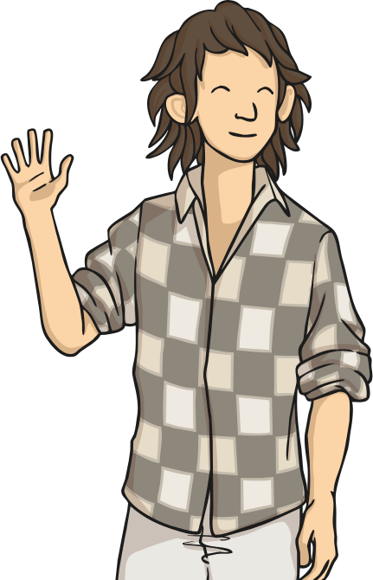
La politesse
(Polite Requests)
c
Je voudrais a pencil s’il vous plaît.
c
Voilà.
c
Merci.

Slide 7

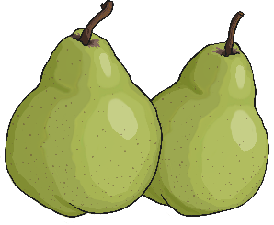
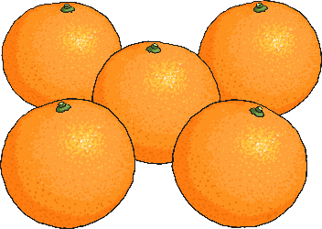
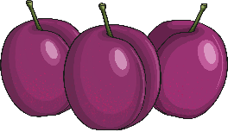

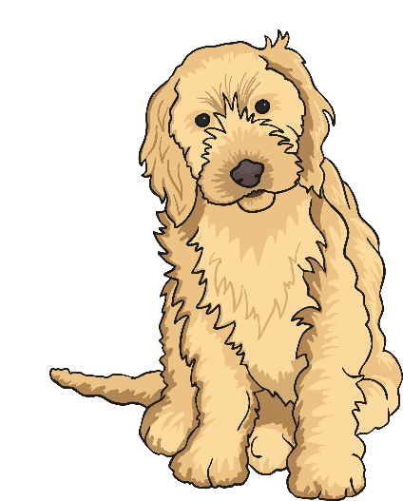
One…Two…Three…Four…
une pomme
deux poires
trois prunes
quatre fraises
cinq oranges
What’s the difference?

Slide 8

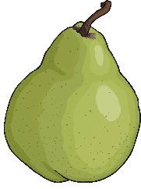
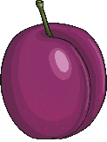

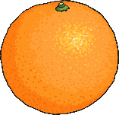

One…Two…Three…Four…
une pomme
deux poires
trois prunes
quatre fraises
cinq oranges
deux pommes
une poire
une prune
une fraise
une orange
Listen. What do you notice?

Slide 9
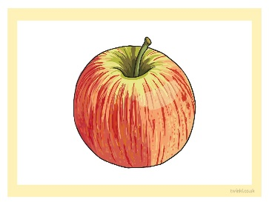
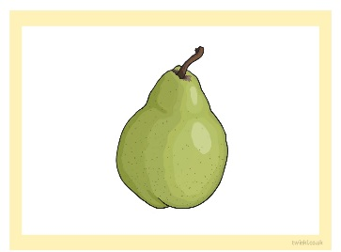
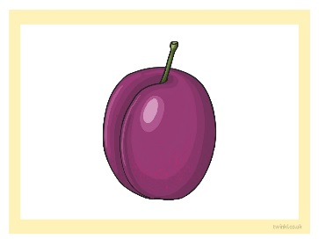
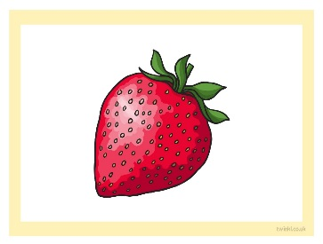
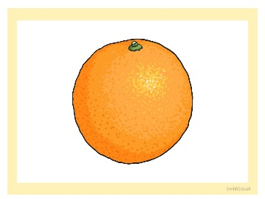
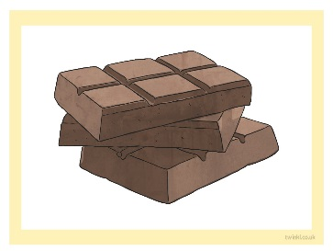

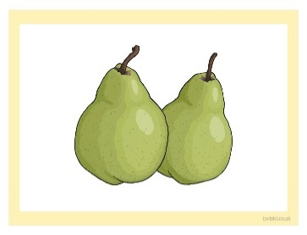
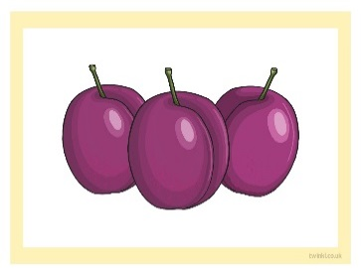


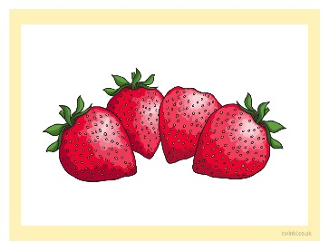

One…Two…Three…Four…

Slide 10
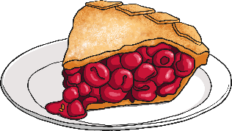
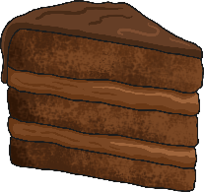
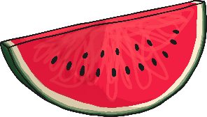
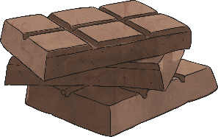
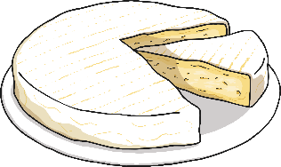
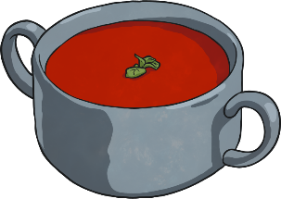
Some
de la tarte aux cerises
du gâteau
de la pastèque
du chocolat
du fromage
de la soupe
What’s the difference?

Slide 11

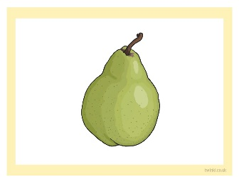
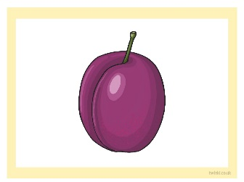



Some
c
Je voudrais de la pastèque s’il vous plaît.
c
Je voudrais du fromage s’il vous plaît.

Slide 12
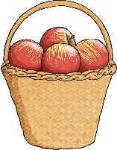
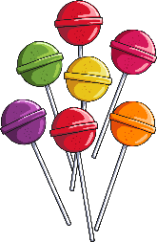
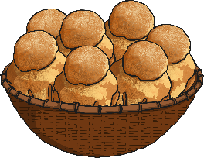
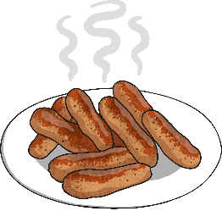

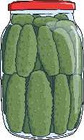
Some
des pommes
des sucettes
des brioches
des cornets de glace
des cornichons
des saucisses
Why do you think these words use des and not du or de la?
Something’s different again – what is it?

Slide 13
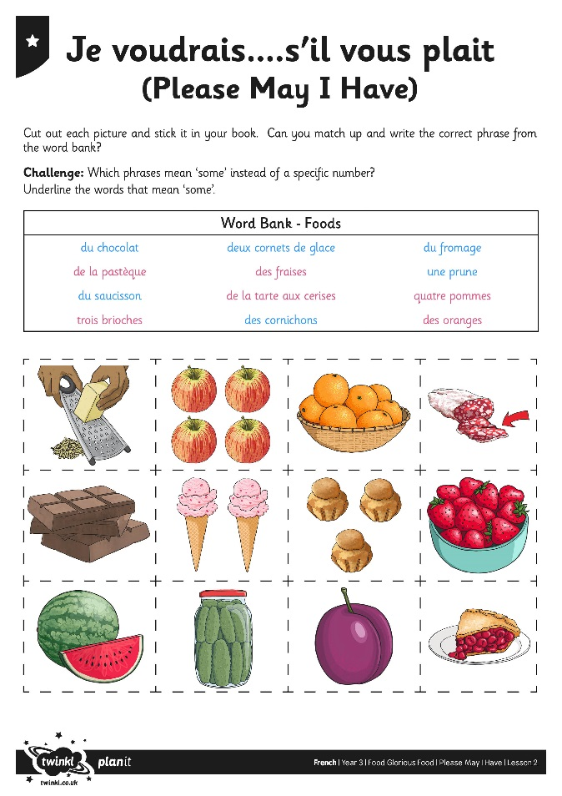
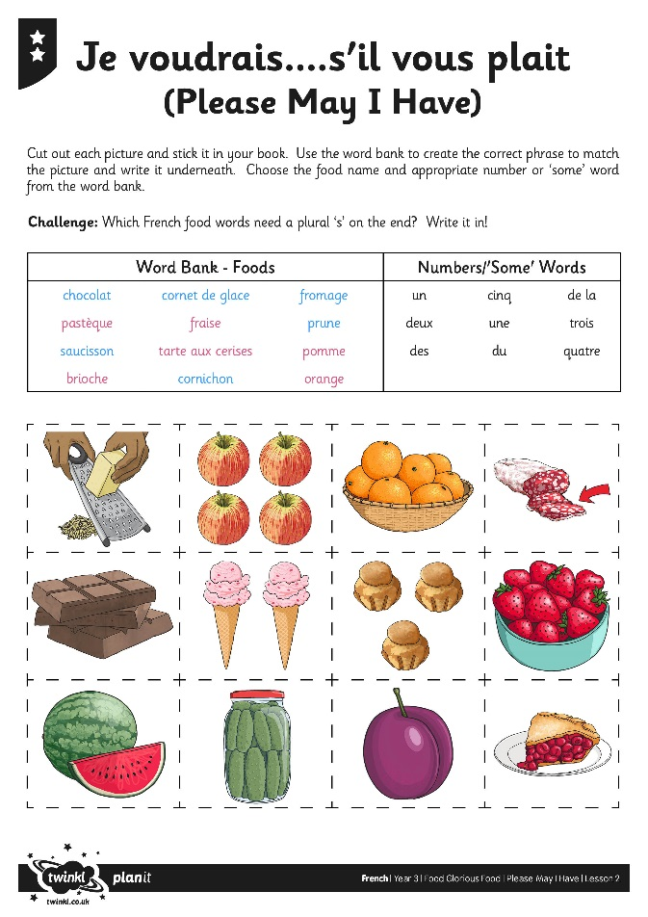
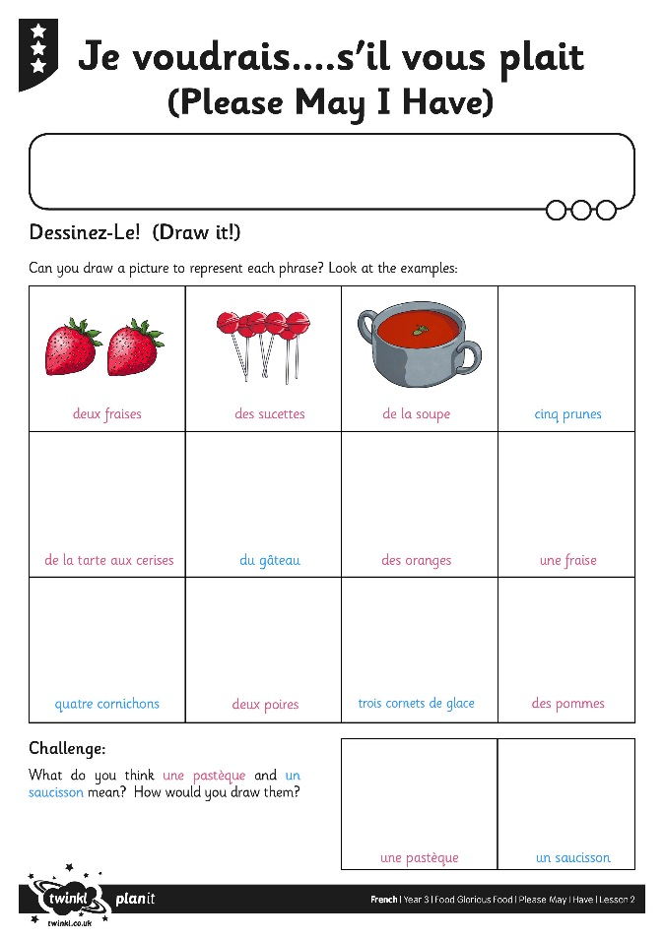
Allez-y!

Slide 14
Aim
I can use determiners for identifying quantities in making polite requests.
Success Criteria
I can count items or use ‘some’ for amounts.
I can ask politely for something.

